Slide 1


BÀI THUYẾT TRÌNH SỬ DỤNG PHẦN MỀM WINRAR ĐỂ CHIA THƯ MỤC, TỆP TIN (FILE) THÀNH NHIỀU PHẦN <=16MB
Sinh viên: Đào Minh Ngọc
Mã sinh viên: PH20534
Chuyên nghành lập trình web
Giáo viên giảng dạy: Phạm Tùng Dương

Slide 2

WINRAR là gì?
Các bước sử dụng WINRAR
Các mục chính
Cách giải nén file ZIP, Rar

Slide 3




Slide 4

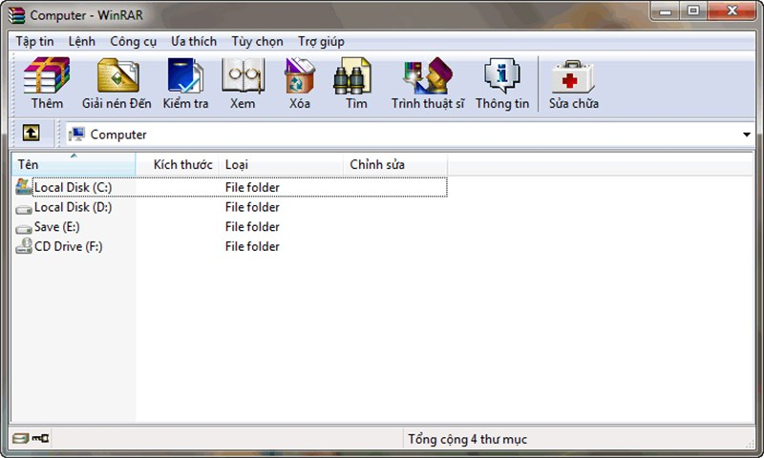
WinRAR là một ứng dụng nén và giải nén tệp tin (làm giảm số bit của tệp tin) được sử dụng phổ biến trong mọi máy tính. WinRAR do kỹ sư phần mềm Yevgeny Roshal phát triển nên. Phiên bản đầu tiên được ra mắt vào mùa thu năm 1993. Yevgeny Roshal
Notes:
Winrar có thể giúp bạn trong việc sao lưu dữ liệu, giảm kích cỡ các file, nén và giải nén các file ở dạng RAR và ZIP. Nó biến những tập tin có kích thước lớn thành những tập tin có kích thước nhỏ hơn, và hoàn toàn có thể giải nén để trở về tập tin gốc mà không làm thay đổi bất kỳ dữ liệu nhỏ nào trong đó. WinRAR có thể được sử dụng miễn phí, nhưng thỉnh thoảng bạn sẽ nhìn thấy các yêu cầu thu phí của ứng dụng.YEVGENY

Slide 5
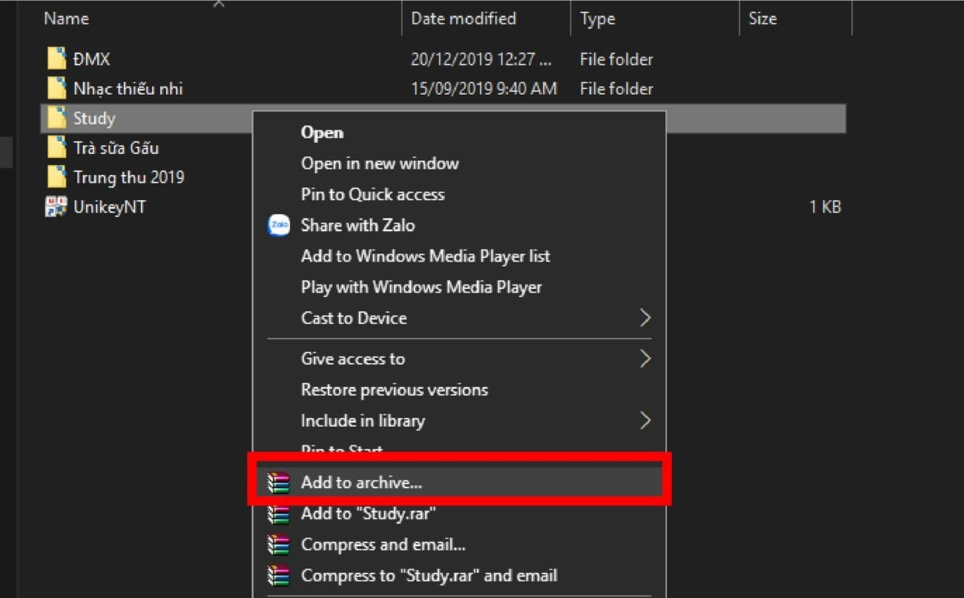
Cách nén file zip bằng Winrar
Bước 1: Bạn click phải chuột vào file cần nến rồi nhấn chọn Add to Archive để tiến hành nén dung lượng của file.
Hoặc bạn cũng có thể chọn mục Add to "tên tập tin. rar" để thực hiện nén trực tiếp file thành file có đuôi RAR.
Notes:
(1)Winrar là một phần mềm giúp giảm dung lượng dữ liệu rất nổi tiếng. Nó được xem là cách nén file trên win 10 phổ biến. Không những thế, các phiên bản win thấp hơn vẫn sử dụng phần mềm này khi có nhu cầu giảm kích thước của tập tin.
Để nén file bằng phần mềm Winrar, bạn phải tải ứng dụng này về máy tính
(cuối) Ngoài ra, Winrar còn cung cấp các tính năng sau để đáp ứng các yêu cầu sử dụng:
- Compress and email: Là cách nén tệp tin thành file rar, zip rồi gửi email có đính kèm file này.
- Compress to "tên tập tin. rar" and email: Đây cũng là một cách nén file để gửi mail, thông qua việc phần mềm tạo file nén ở dạng thư mục rồi gửi email có đính kèm nó.

Slide 6
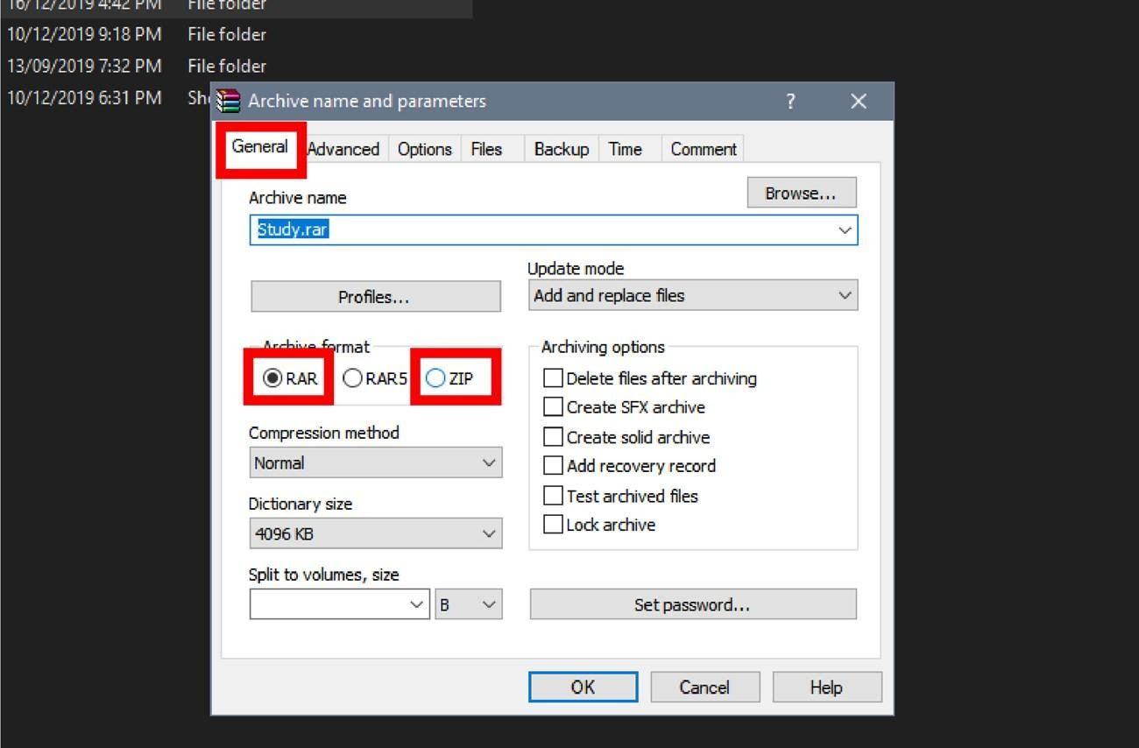
Bước 2: Trong phần Archive format, tab General, bạn tùy ý chọn định dạng của file nén là Rar hay Zip.

Slide 7
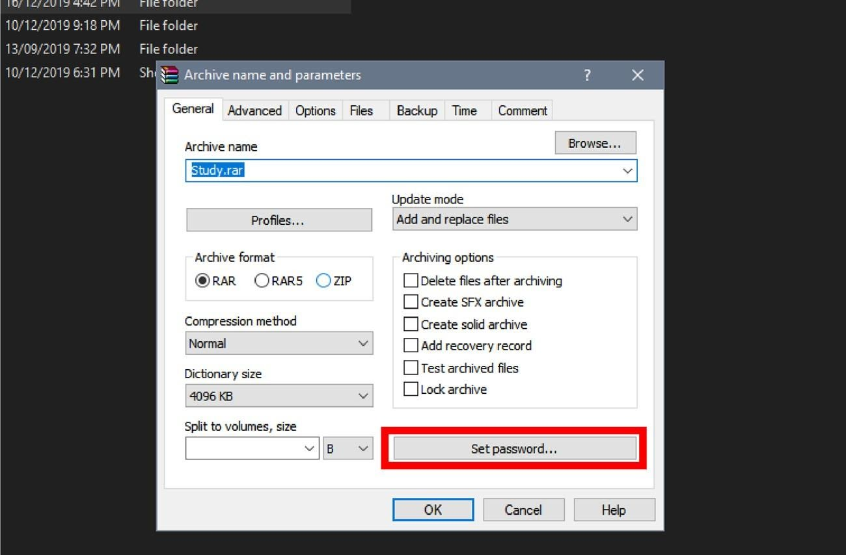
Bước 3: Trong trường hợp, bạn muốn đặt mật khẩu để giải nén file thì chọn mục Set password.

Slide 8
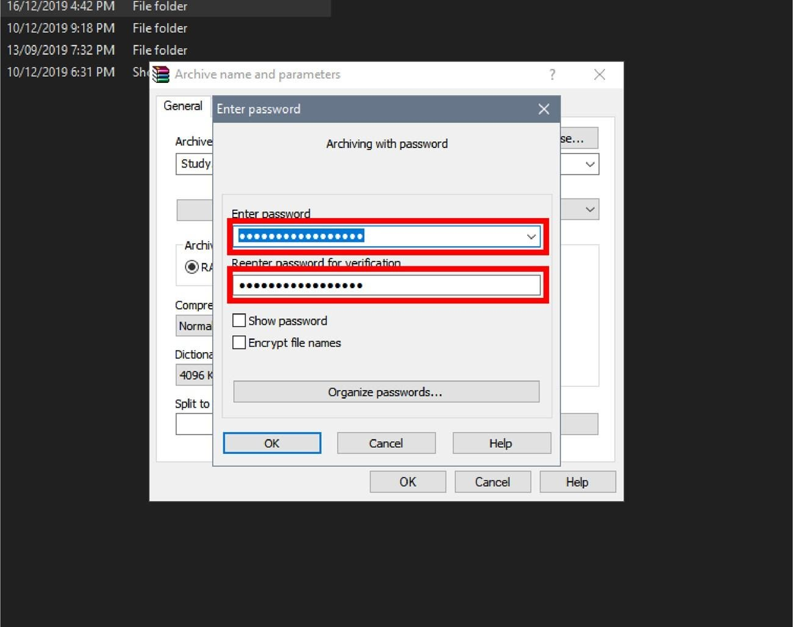
Bước 4: Bạn điền thông tin mật khẩu tùy ý.

Slide 9
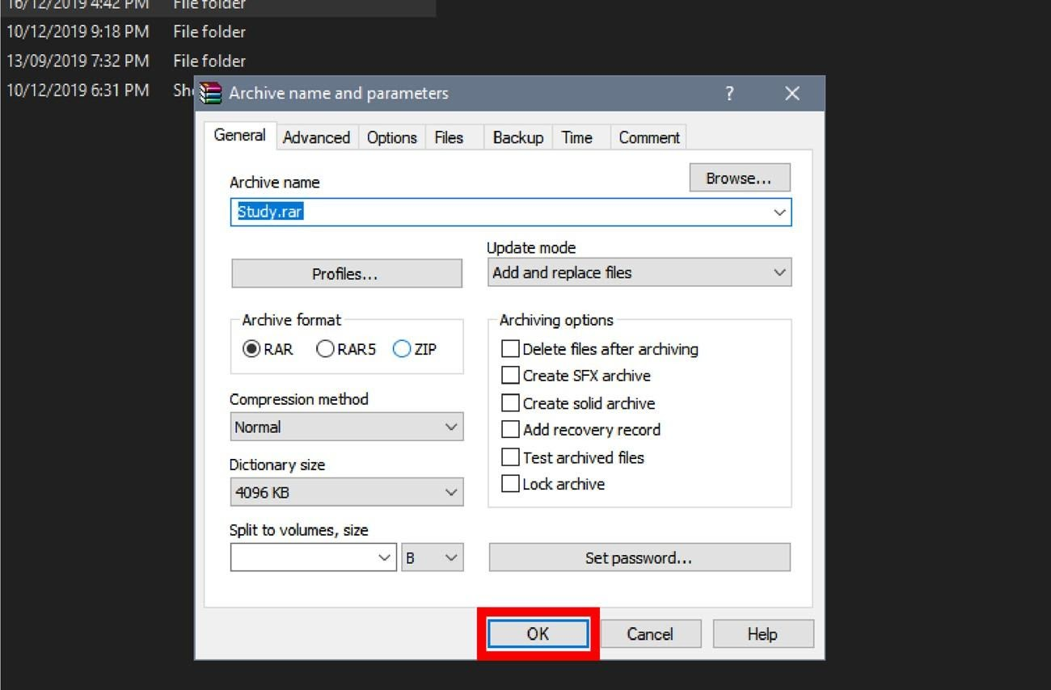
Bước 5: Sau khi hoàn tất cài đặt mật khẩu, bạn click OK để hoàn tất.

Slide 10
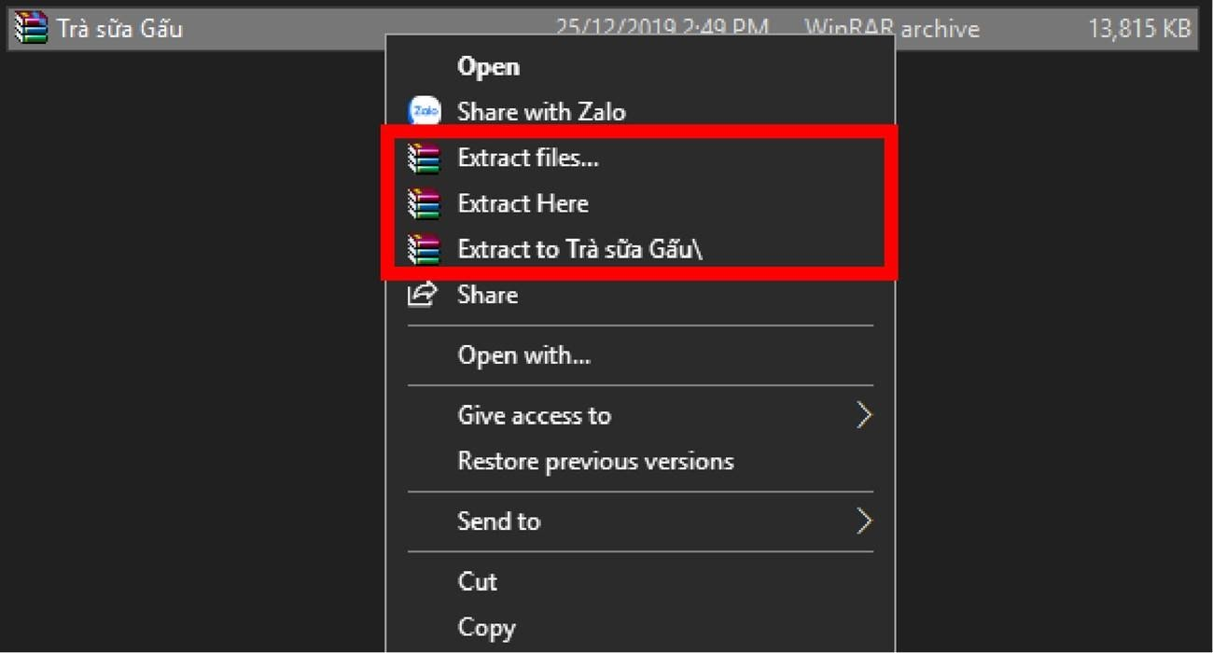
Cách giải nén file ZIP, Rar
Có 3 cách giải nén file như sau:
Cách 1: Click phải chuột vào thư mục cần giải nén, chọn Extract files, rồi chọn vị trí cần đặt file đã giải nén.
Cách 2: Click phải chuột vào thư mục cần giải nén, chọn Extract here để tập tin sau khi giải nén sẽ ở ngay vị trí hiện tại của thư mục nén.
Cách 3: Click phải chuột vào thư mục cần giải nén, chọn Extract files to + tên thư mục để tạo một thư mục mới, đồng thời, các file đã được giải nén sẽ nằm trong thư mục mới này.
Notes:
Bạn cũng có thể áp dụng 3 phương pháp trên làm cách giải nén file rar trên win 10 và cách giải nén file zip trên win 10.

Slide 11

Thank For Listening

